Slide 1
Презентация на тему: Веселые старты
Предметная область: Физическая культура
Автор презентации: учитель физической культуры Завалина Т.И. Россия, Республика Татарстан, г. Нижнекамск, школа № 28

Slide 2
Содержание:
1. Цель мероприятия
2. 1 эстафета «Туннель"
3. 2 эстафета «Гонка мячей"
4. 3 эстафета «Тише едешь,дальше будешь"
5. 4 эстафета «Переправа"
6. 5 эстафета "Дружба"
7. 6 эстафета «Кто дальше?"
8. 7 эстафета «Сбор урожая"
9. 8 эстафета «За овощами"
10. 9 эстафета "Метко в цель"

Slide 3
Цель мероприятия:
Связь семьи и школы через привлечение родителей к совместным с детьми общешкольным мероприятиям.
Развитие личности ребенка на основе овладения физическими упражнениями.
Развитие двигательных качеств: быстроты, координация движения, силы.
Воспитание коллективизма, дисциплинированности, взаимовыручки, товарищества, творческого мышления.

Slide 4
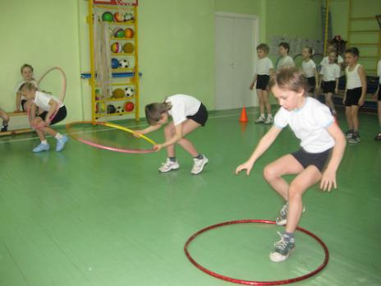
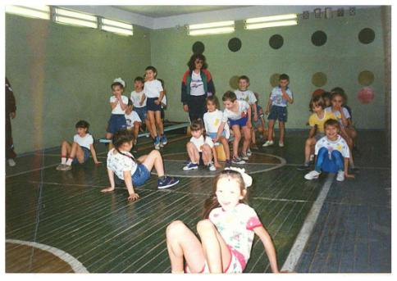
1 эстафета
«Туннель»
Задача: добежать до противоположной стороны зала, огибая кегли; пролезть в обруч и бегом вернуться обратно.

Slide 5
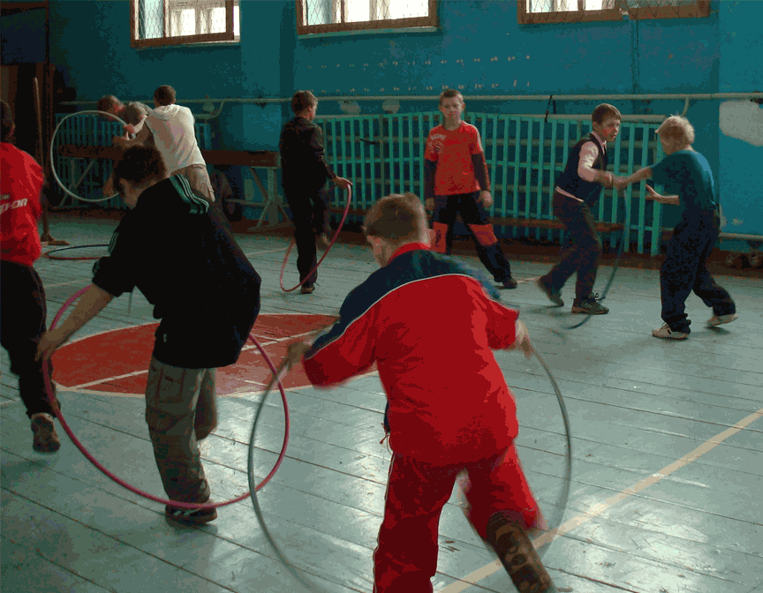
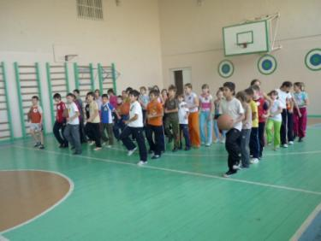
2 эстафета
«Гонка мячей»
Задача: ведение правой рукой до стены, задеть мячом стену, обратное ведение левой рукой, передать следующему.

Slide 6
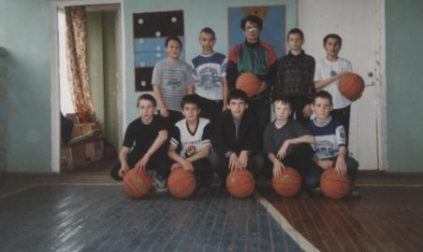
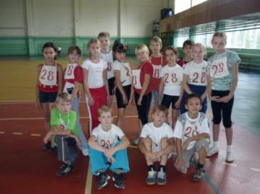
3 эстафета
«Тише едешь, дальше будешь»
Два человека становятся спинами друг к другу, берутся за руки, бегут до кегли и обратно

Slide 7
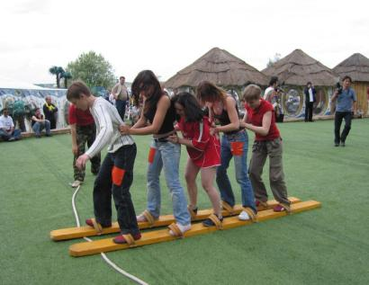
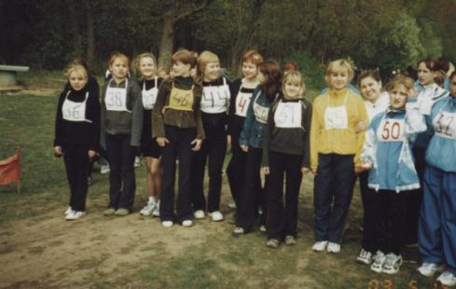
4 эстафета
«Переправа»
Вся команда становится на лыжу, доходит до куба, оставляет ее и движется бегом к началу, выигрывает та команда, которая построится первой.

Slide 8
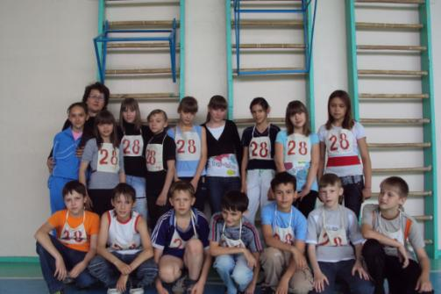
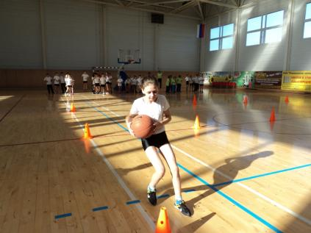
5 эстафета
«Дружба»
Задача:С мячом в руках нужно обежать кегли и вернуться назад и передать следущему.

Slide 9
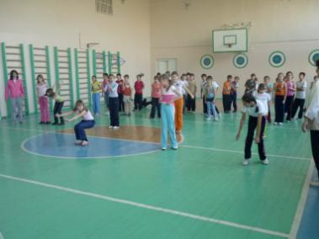
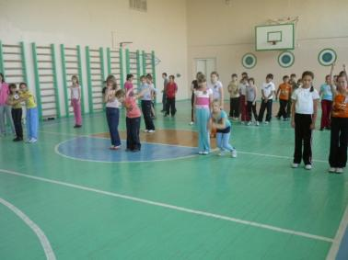
6 эстафета
«Кто дальше?»
Участники команд по очереди выполняют прыжок в длину с места (каждый последующий игрок выполняет от линии предыдущего игрока). Выигрывает та команда, у которой больше результат.

Slide 10
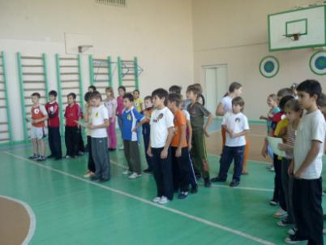
7 эстафета
«Сбор урожая»
По залу разбросаны набивные шары. По команде, все игроки команды собирают в корзины мячи. Выигрывает та команда которая за определенное время соберет большее количество мячей.

Slide 11
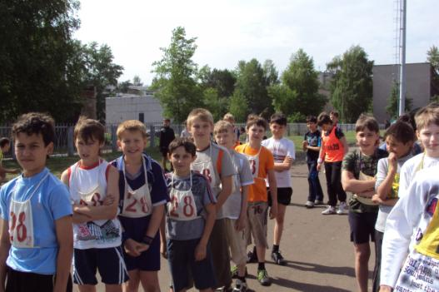
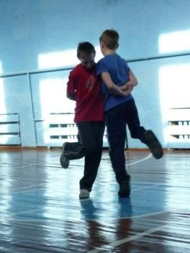
8 эстафета
«За овощами»
На противоположной стороне зала на тумбе лежат овощи . Взяв сумку, участник отправляется "за овощами". Перепрыгнув через барьер, добегает до тумбы, кладёт в сумку 1 овощ, возвращается обратно и передаёт сумку следующему игроку.

Slide 12
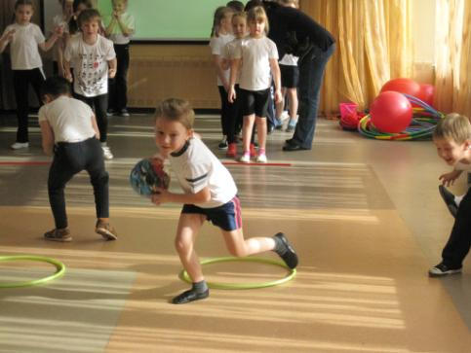
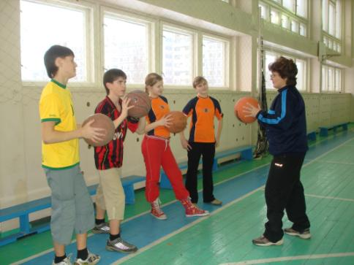
9 эстафета
« Метко в цель»
Участникам этой эстафеты нужно добежать до мата выполнить кувырок» вперед»,затем взять мяч выполнить бросок в цель(обруч),добежать до другого обруча(взять мяч из обруча)вернуться назад

Slide 13
В представленном на конкурсе внеклассном мероприятии «Веселые старты» вошли любимые эстафеты учащихся 1-5 классов. Эстафеты доступны, интересны, соответствует возрасту. В процессе проводимых мероприятий воспитывается воля к победе, сплоченность, умение поддержать друга по команде. Любая победа приносит радость и уверенность в своих силах.
Завалина Т. И.

